Slide 1

El Camionero con Prisa
Algoritmo Voraz

Slide 2
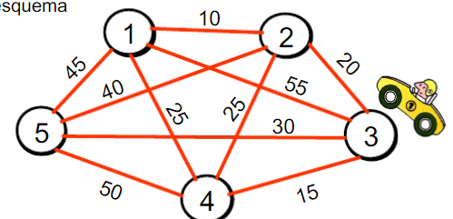

Slide 3
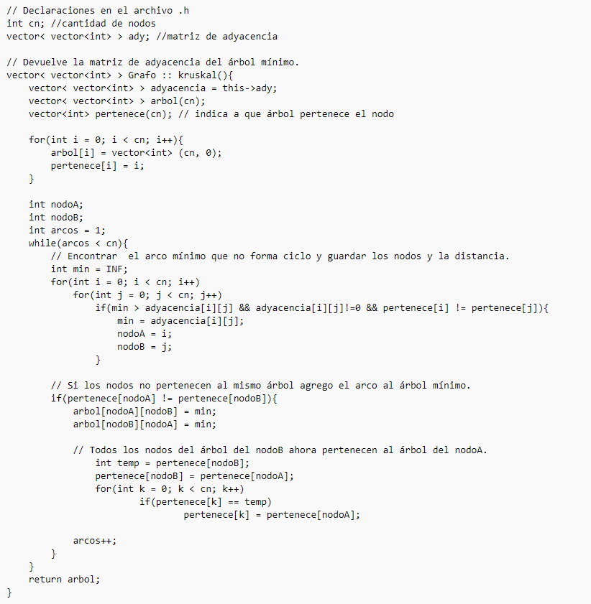
Algoritmo de Kruskal

Slide 4
4
4
3
6
5
4
5
3
4
4
3
4
3
3
5
3
3
3
4
3
A
4
5
3
5
6
4
4
2
6
5
7
6
4
4
6
4
7
6
4
4
3
6
5
6
3
7

